Slide 1

Matkaraportti
Tanska
22.09 – 04.10
Tia & mirka

Slide 2
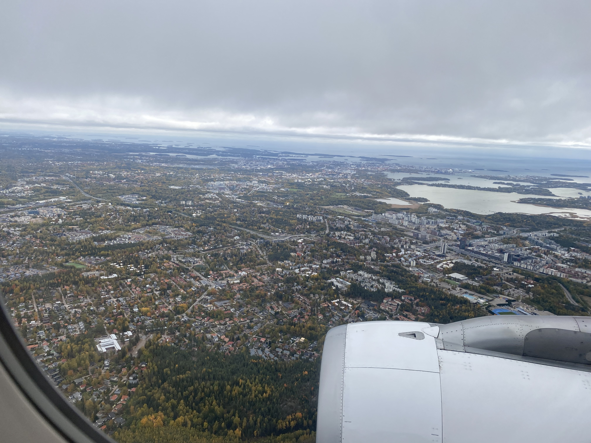
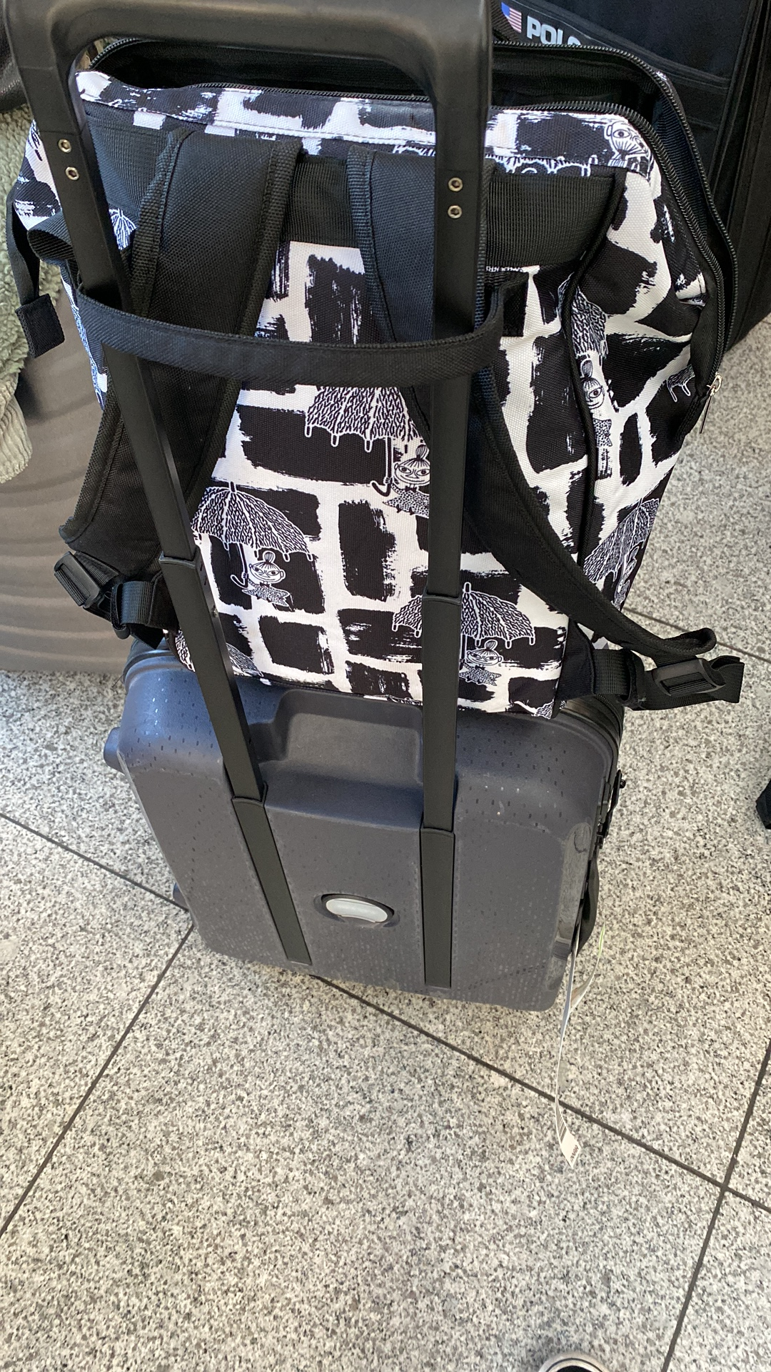
Nimet:
Tia Ylitervo
Mirka Kunttu
Opiskeltava ala:
Media-alan ja kuvallisen ilmaisun perustutkinto
Maa ja kaupunki, jossa olimme;
Tanska, Roskilde
Koulu, jossa kuvasimme RoboCupia:
Roskilde Tekniske Skole
(Pulsen 2, 4000 Roskilde)
Koulun nettisivu: https://www.rts.dk/

Slide 3
Mitä opimme? + kokemukset
Opimme, kokemukset:
Media-alan työskentelystä ulkomailla
Englannin kieltä lisää, koska sitä joutui käyttämään
Työskentelemään pidempiä päiviä kuin normaalisti on tottunut
Käyttämään Premiere Pro ohjelmaa enemmän ja editoimaan
Käyttämään videokameraa ja äänilaitteita enemmän
Tuli lisää tutuksi enemmän Tanskaa ja sen kulttuuria

Slide 4
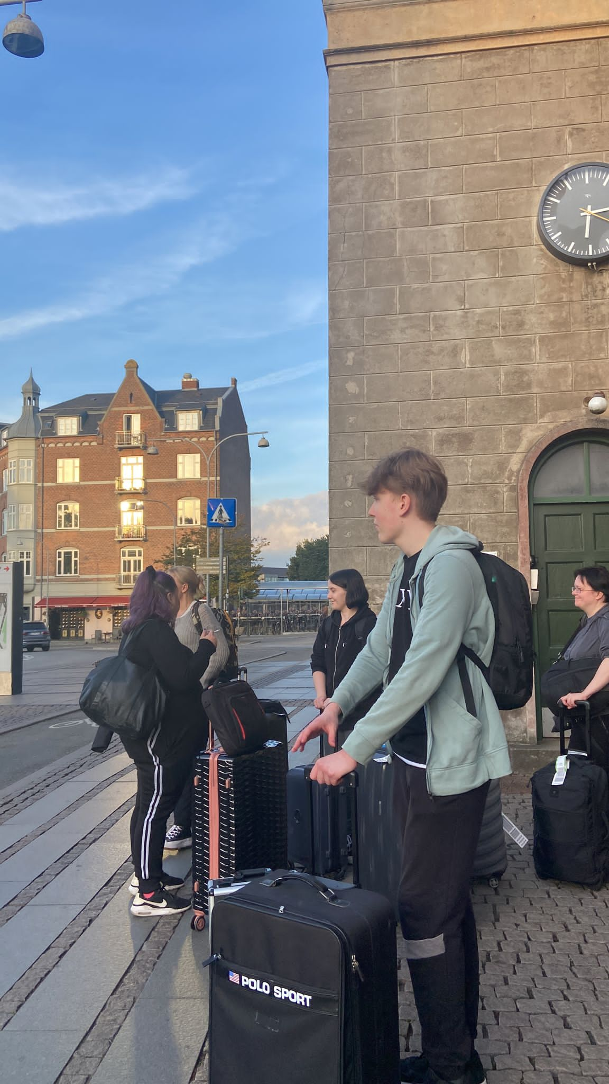
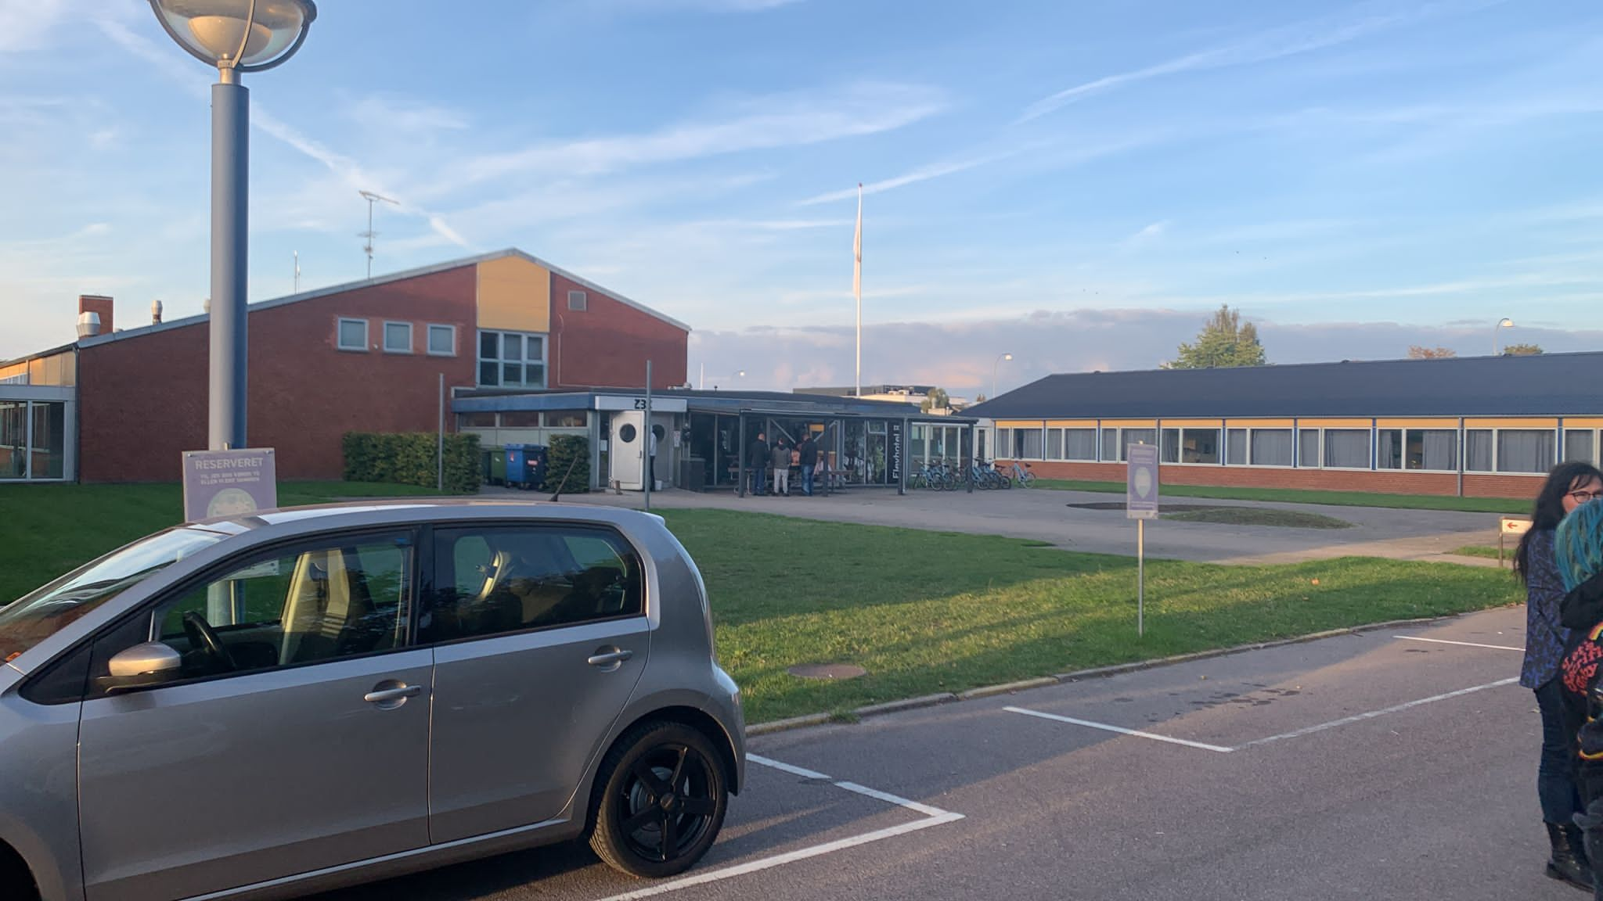
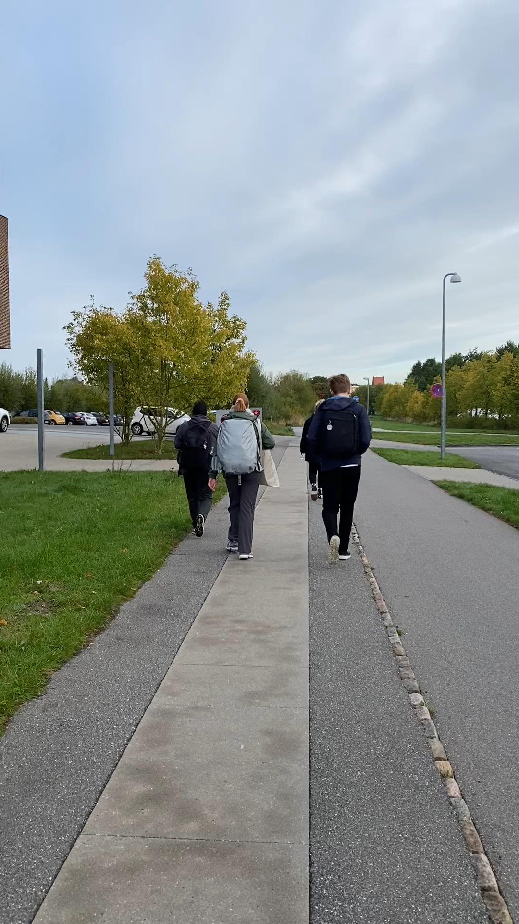
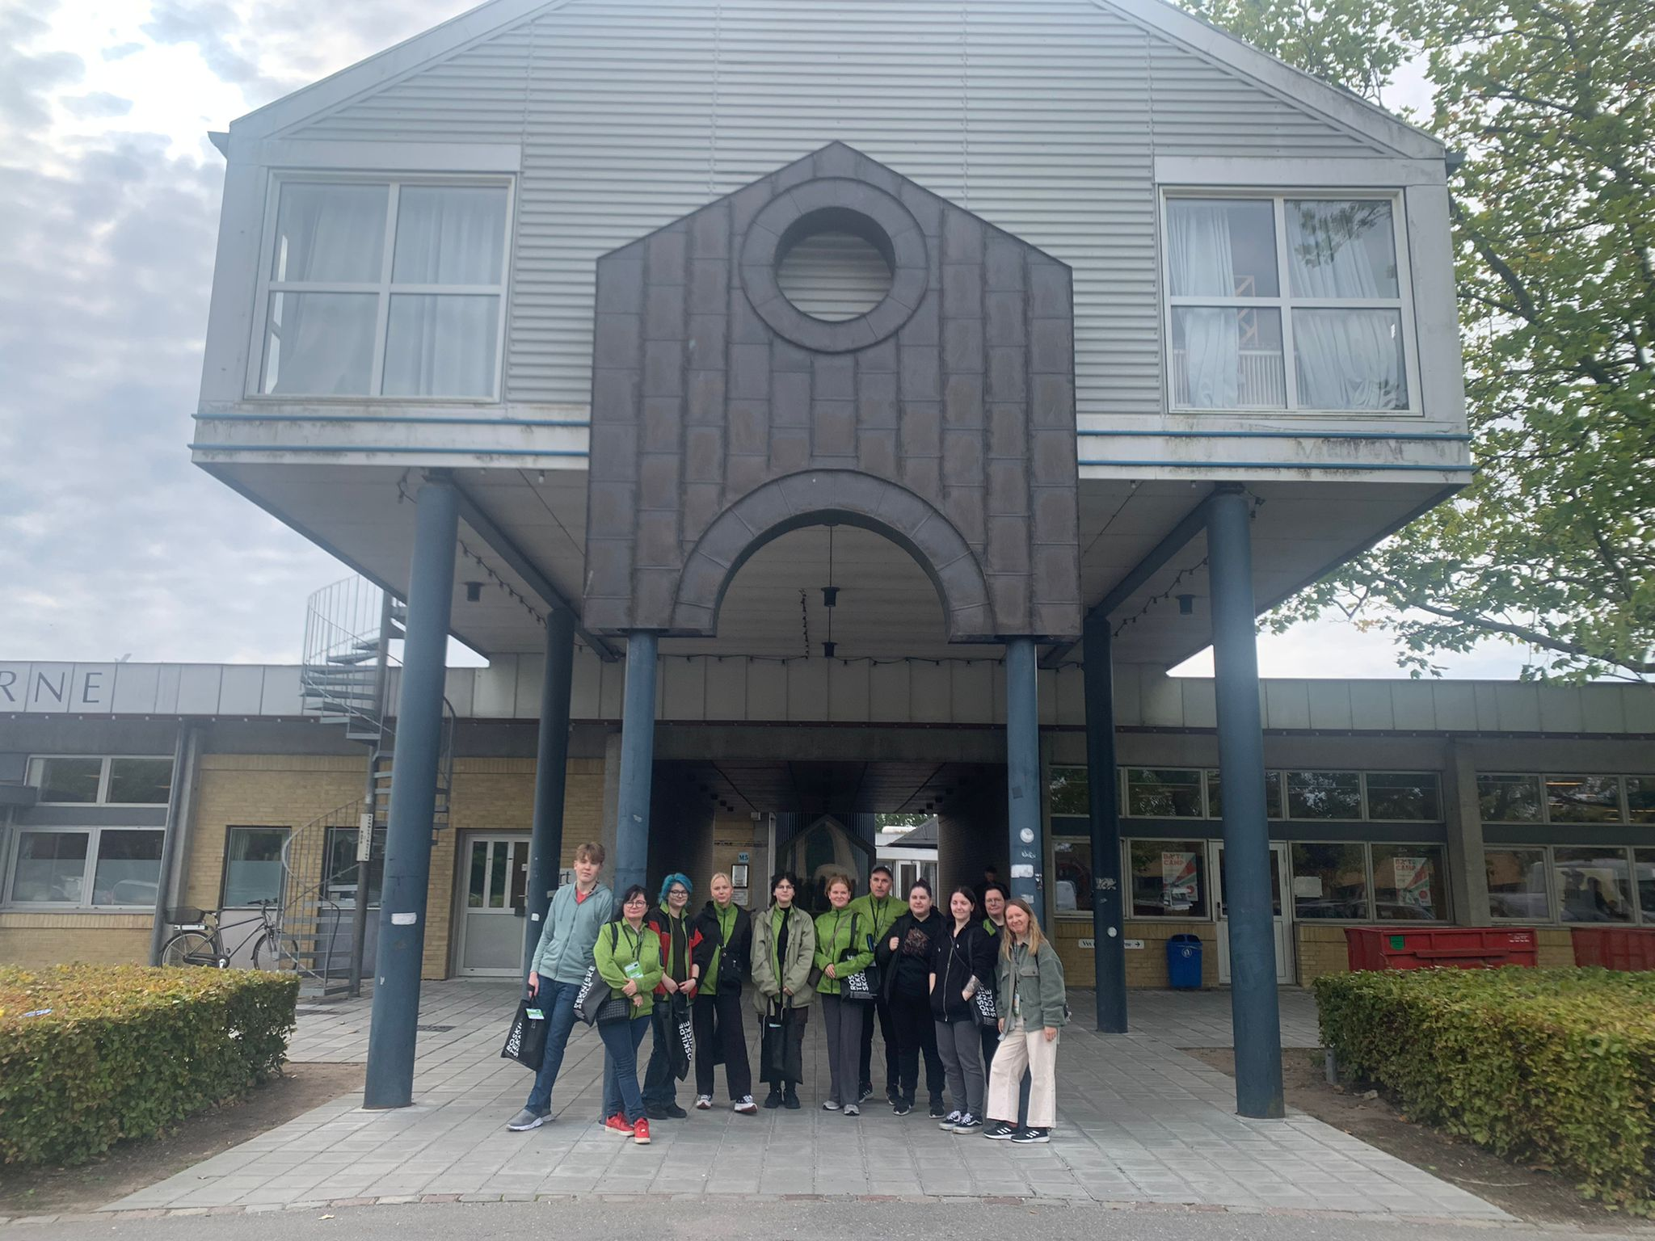
Yövyimme ZBC Student Hostelissa.
Maglegårdsvej 8, Roskildessa.

Slide 5
Oppiminen ja ongelmanratkaisu
Minkälaisia ongelmia tuli ja miten ratkaisimme ne?
Stressi, koti- ikävä, väsymys, tien löytäminen
Teimme hommat loppuun asti niin kuin piti ja yritimme vain selvitä viikosta kahvin voimalla ja autoimme/tsemppasimme toisiamme
Tien löytämiseen auttoi google maps

Slide 6
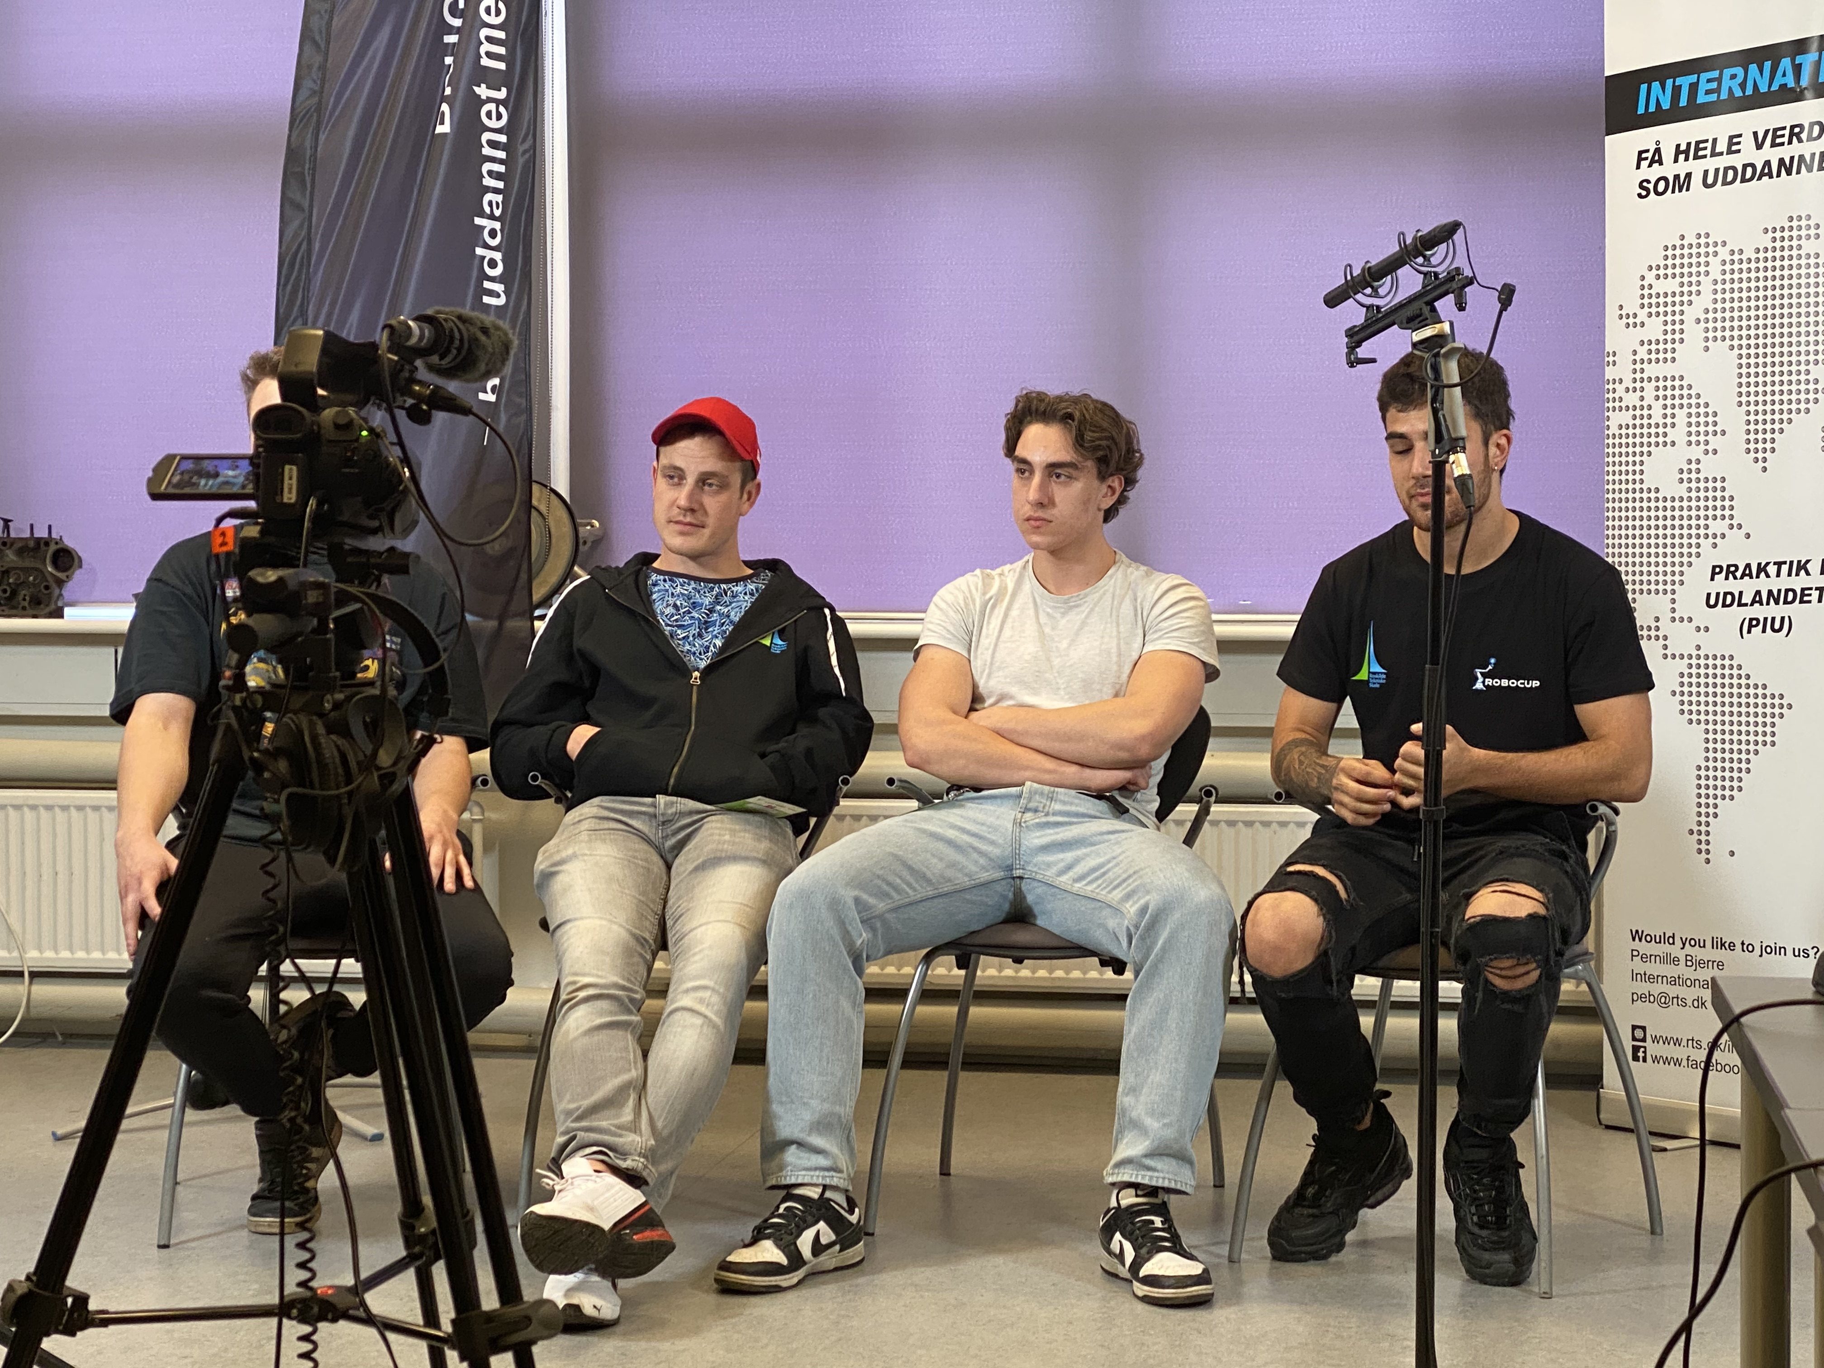
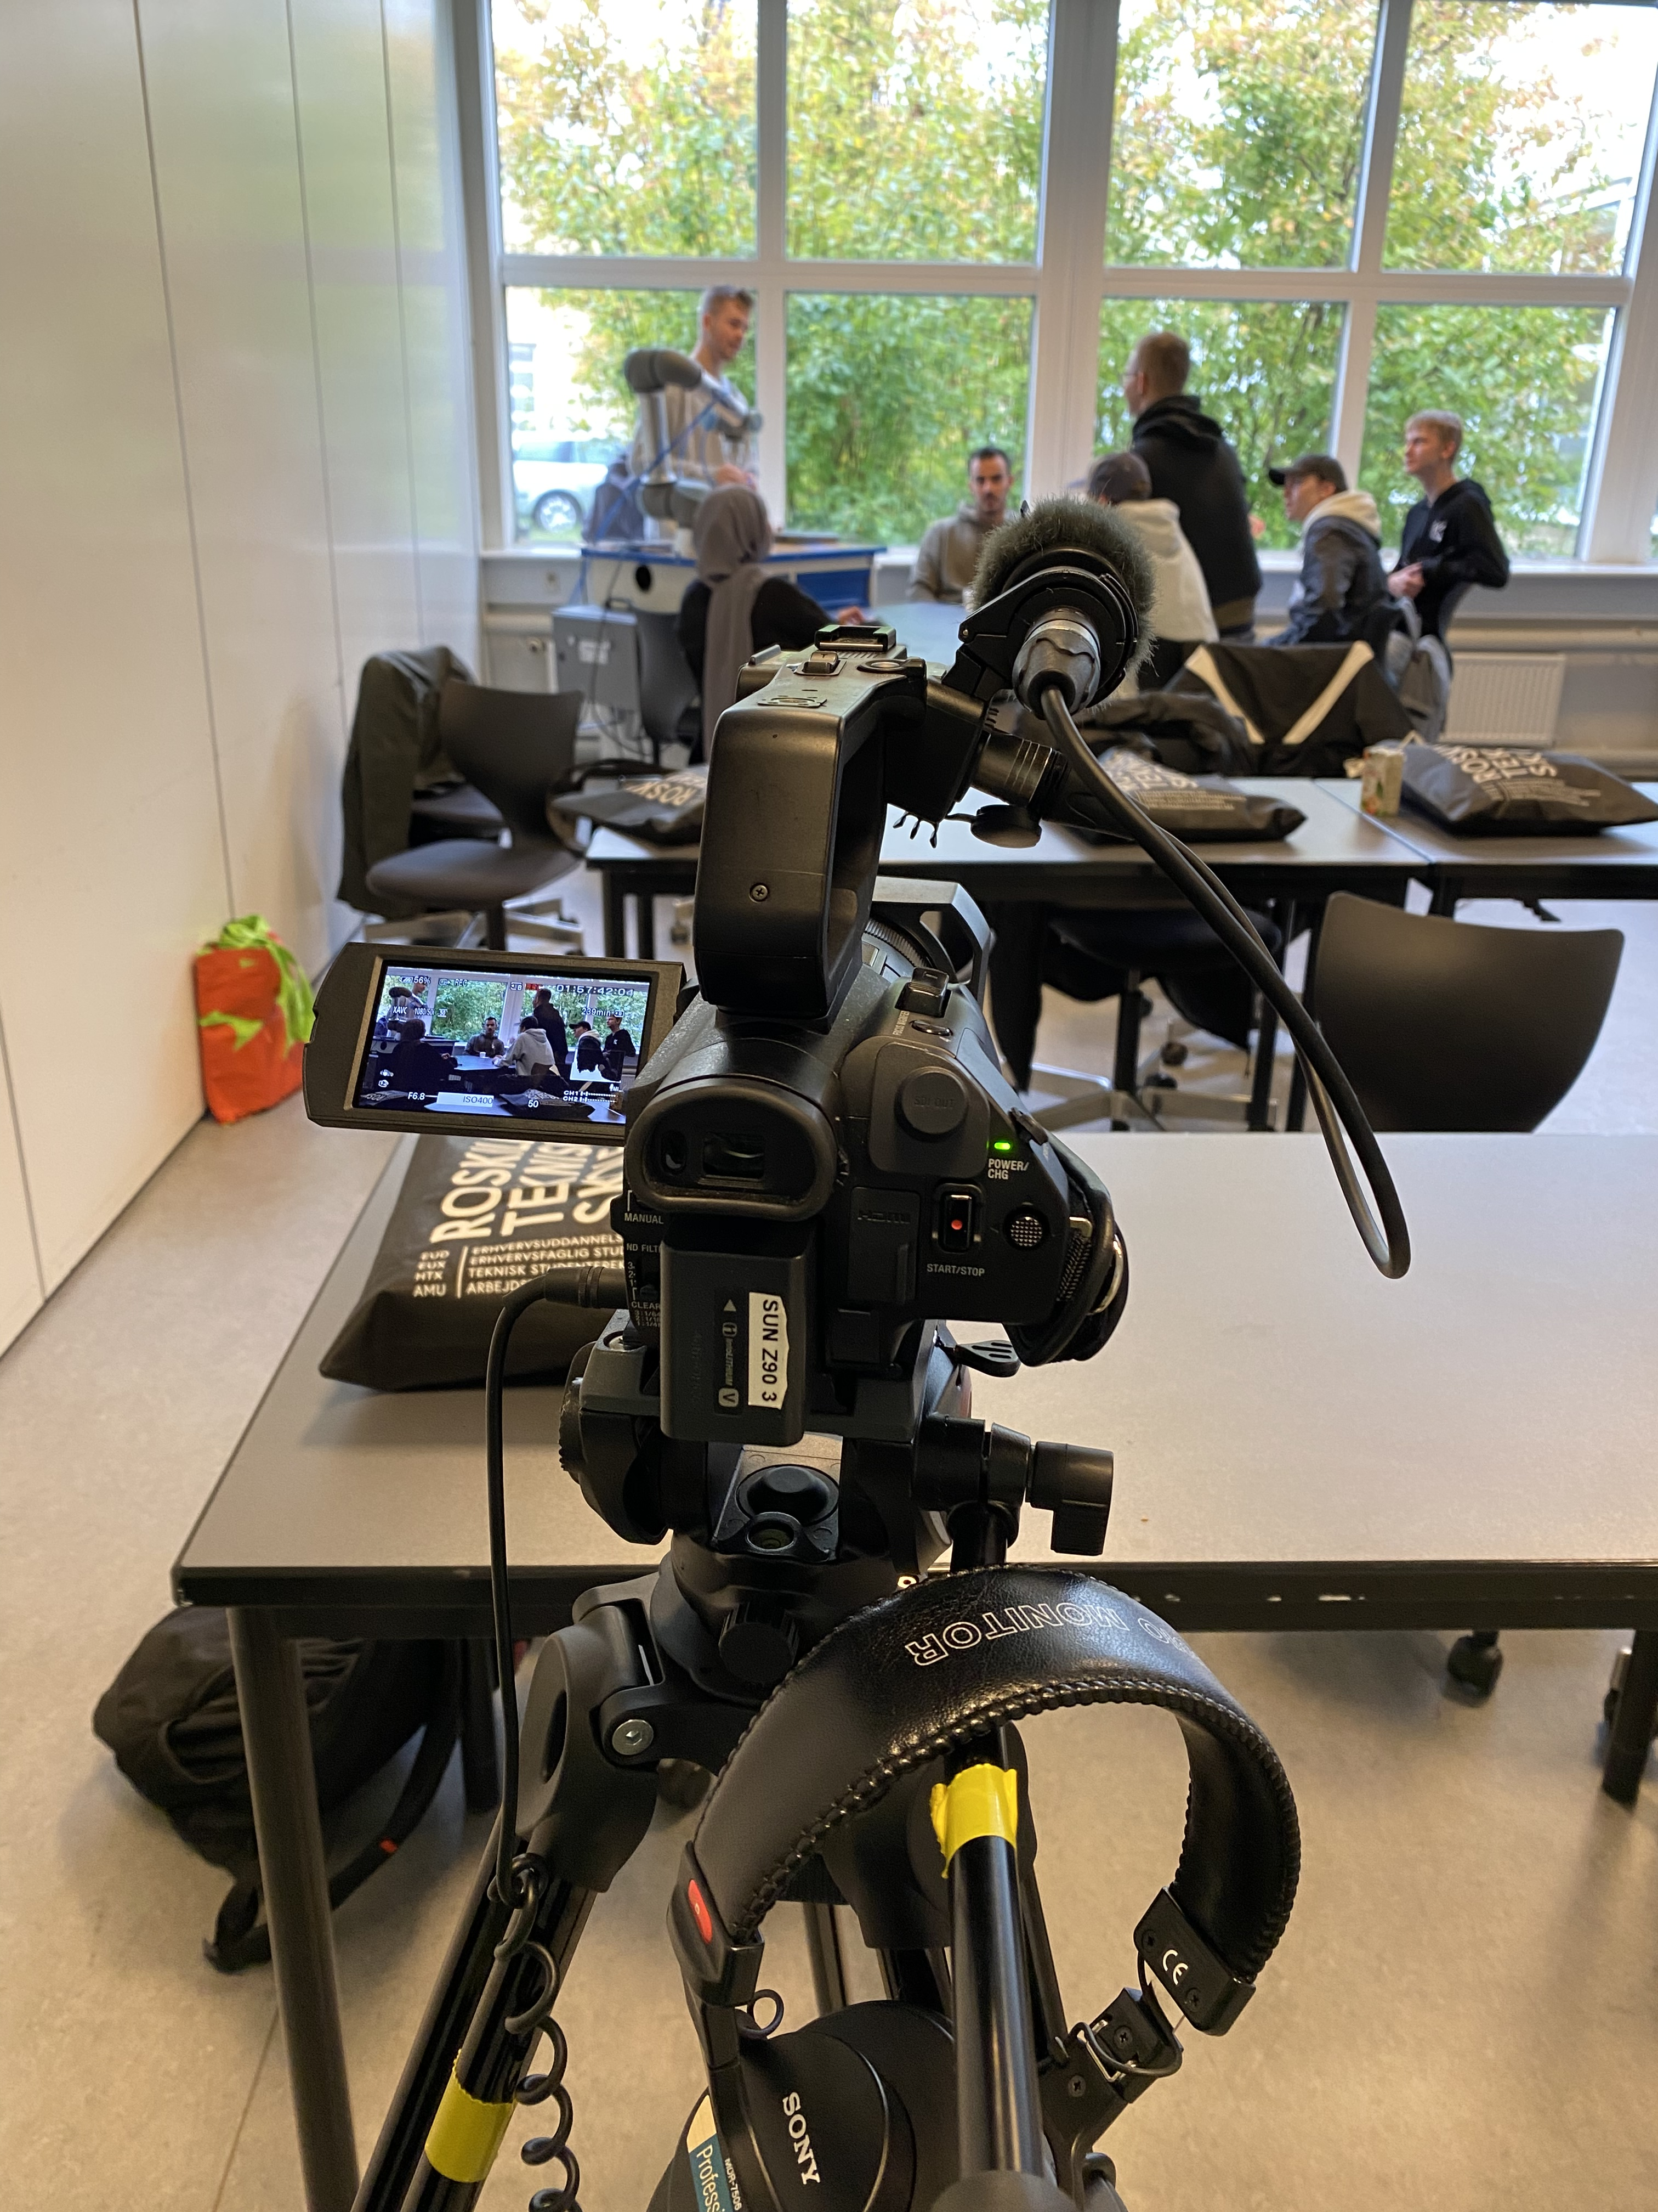
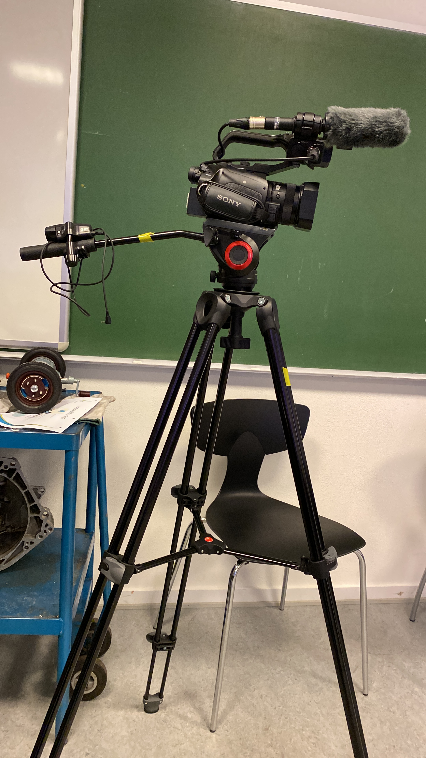
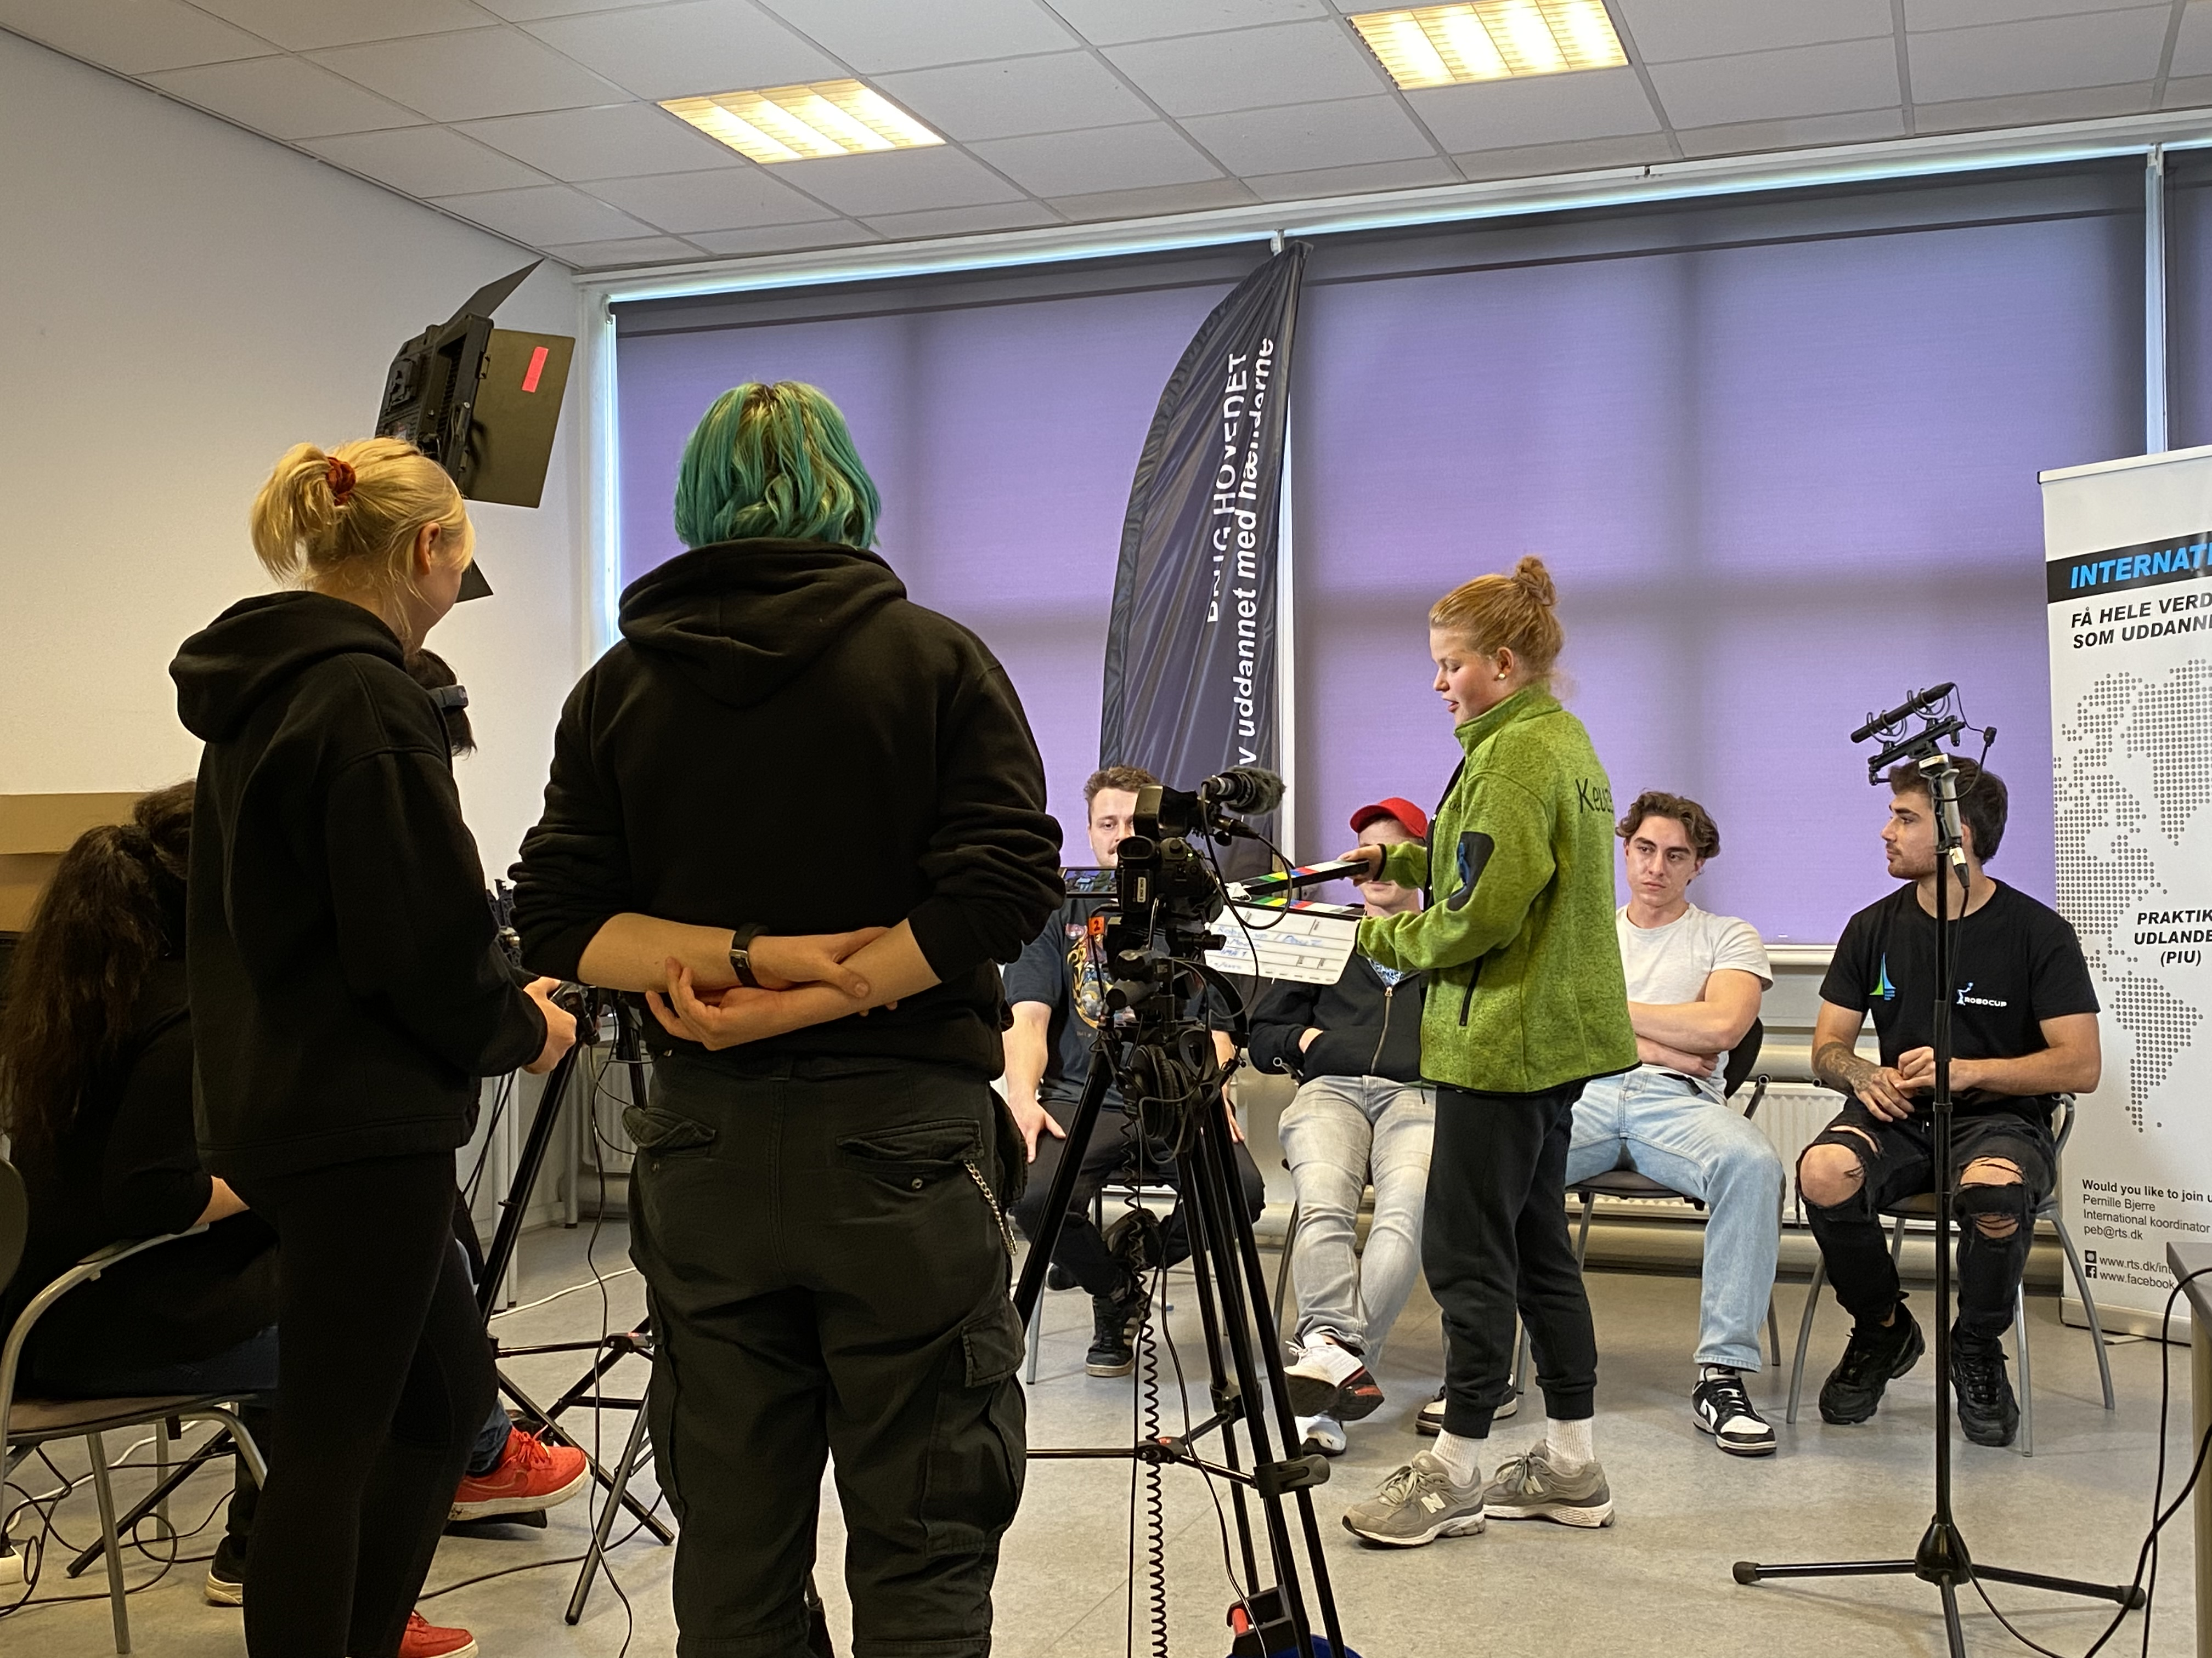
Työpäivämme koostui pitkistä päivistä, maanantaista-perjantaihin, kuvaaminen alkoi jo heti aamu kahdeksalta ja lopeteltiin illalla, sillä vielä iltaisin jouduimme editoimaan videomateriaaleja.
Kuvasimme enimmäkseen haastatteluja Robocup kilpailijoista ja heidän työstään.

Slide 7
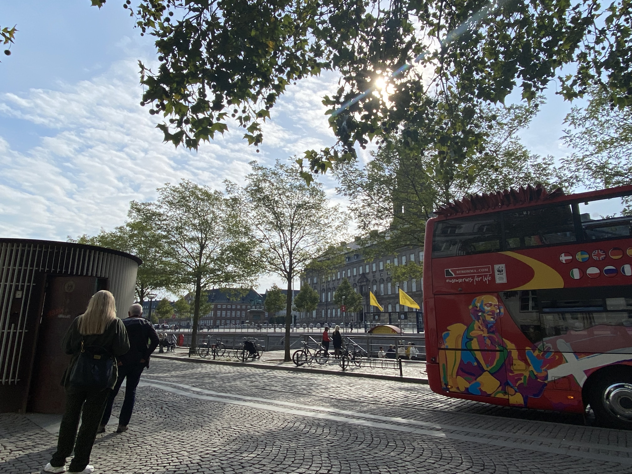
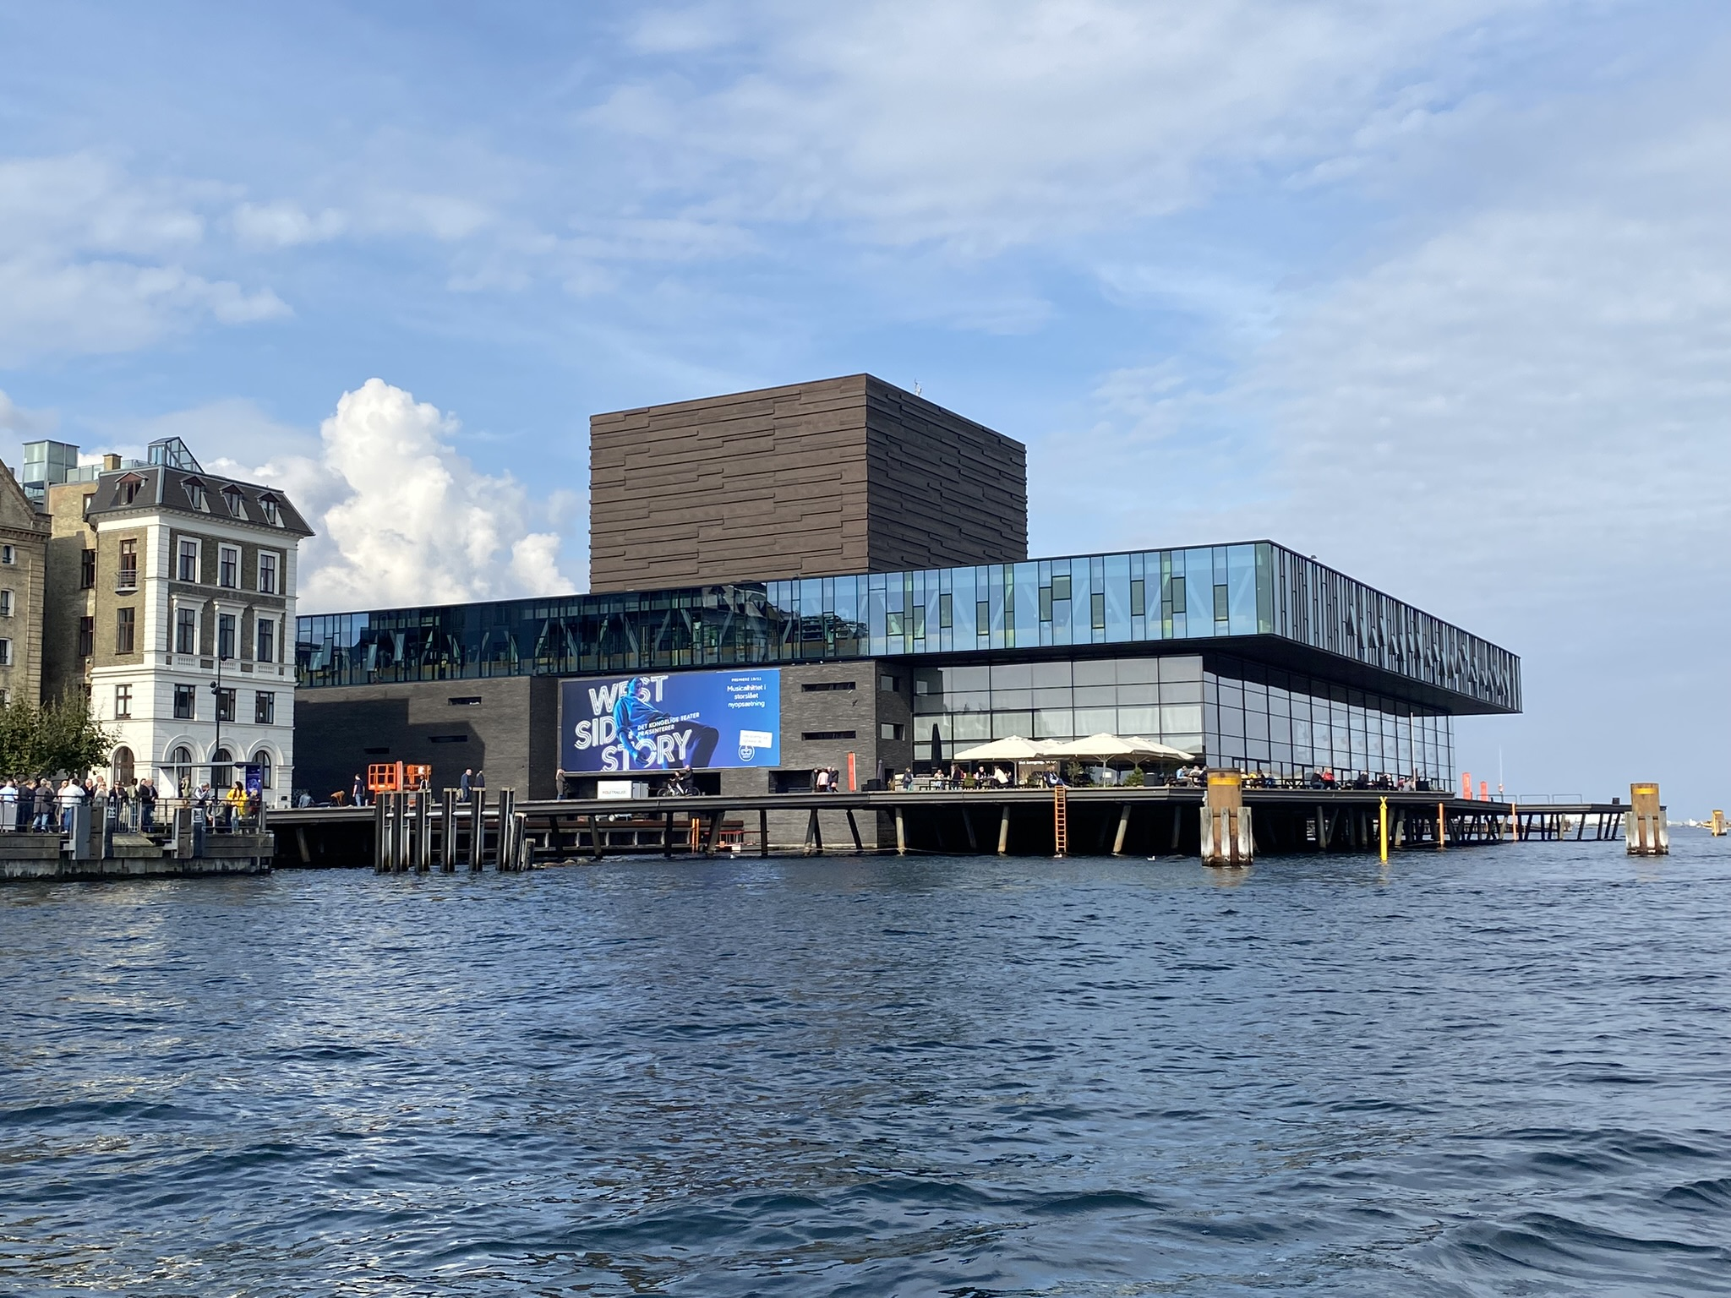
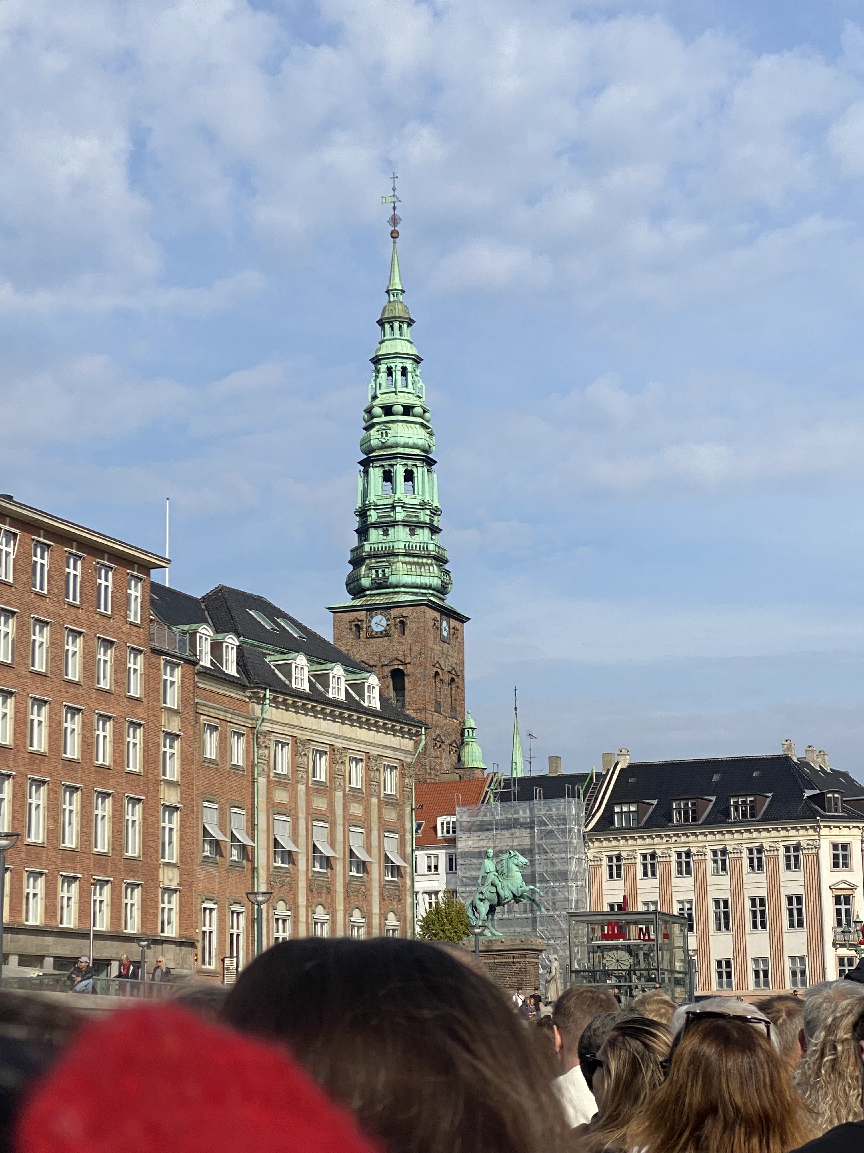
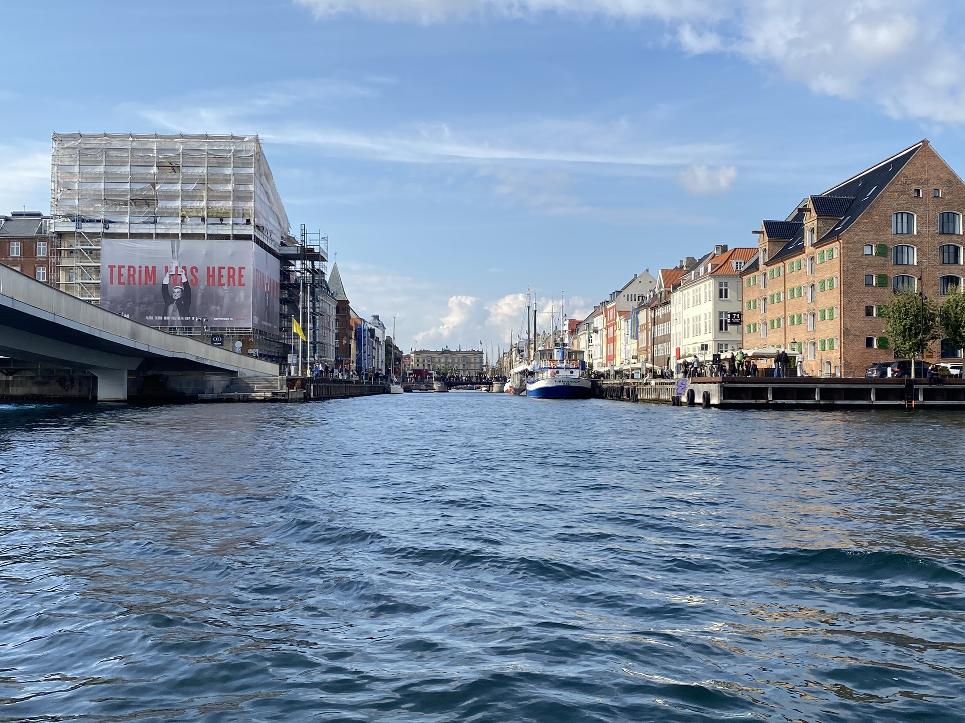
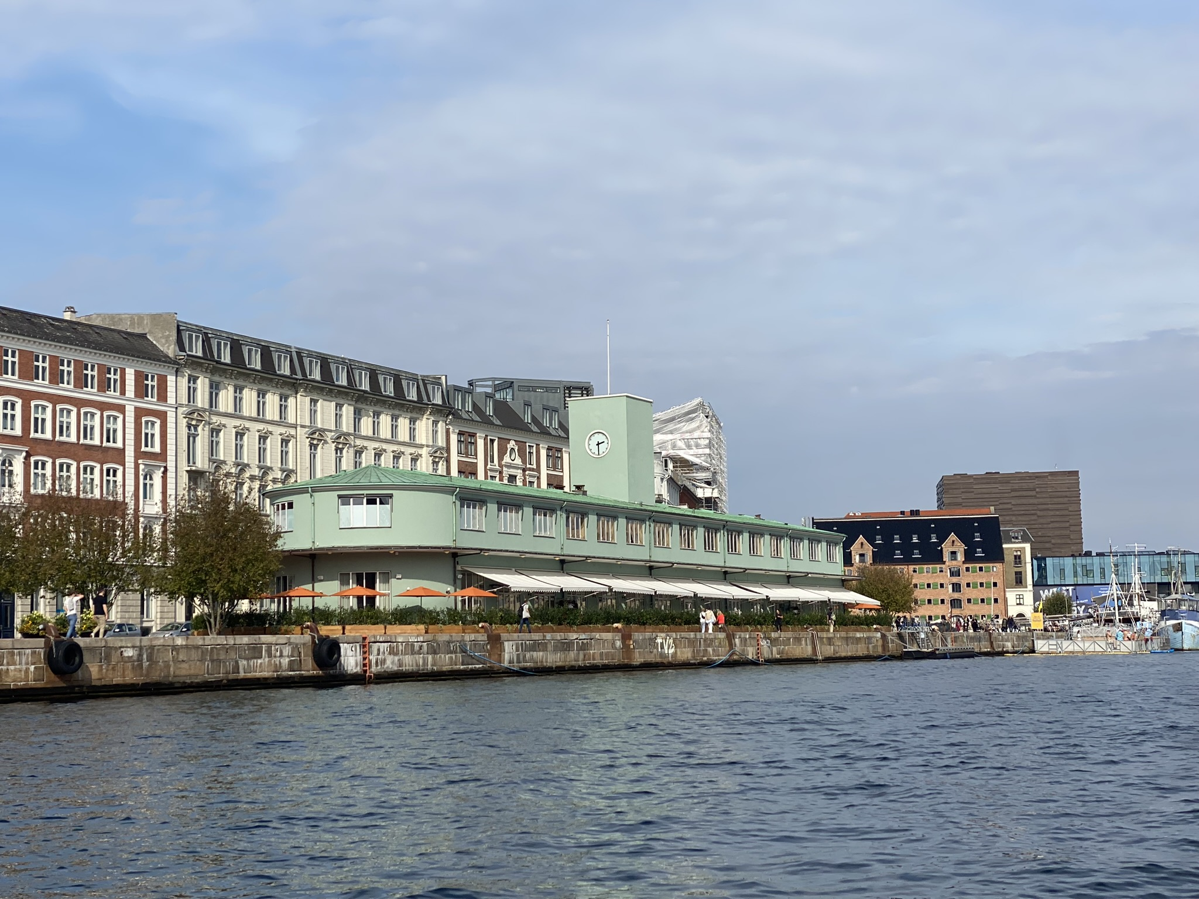
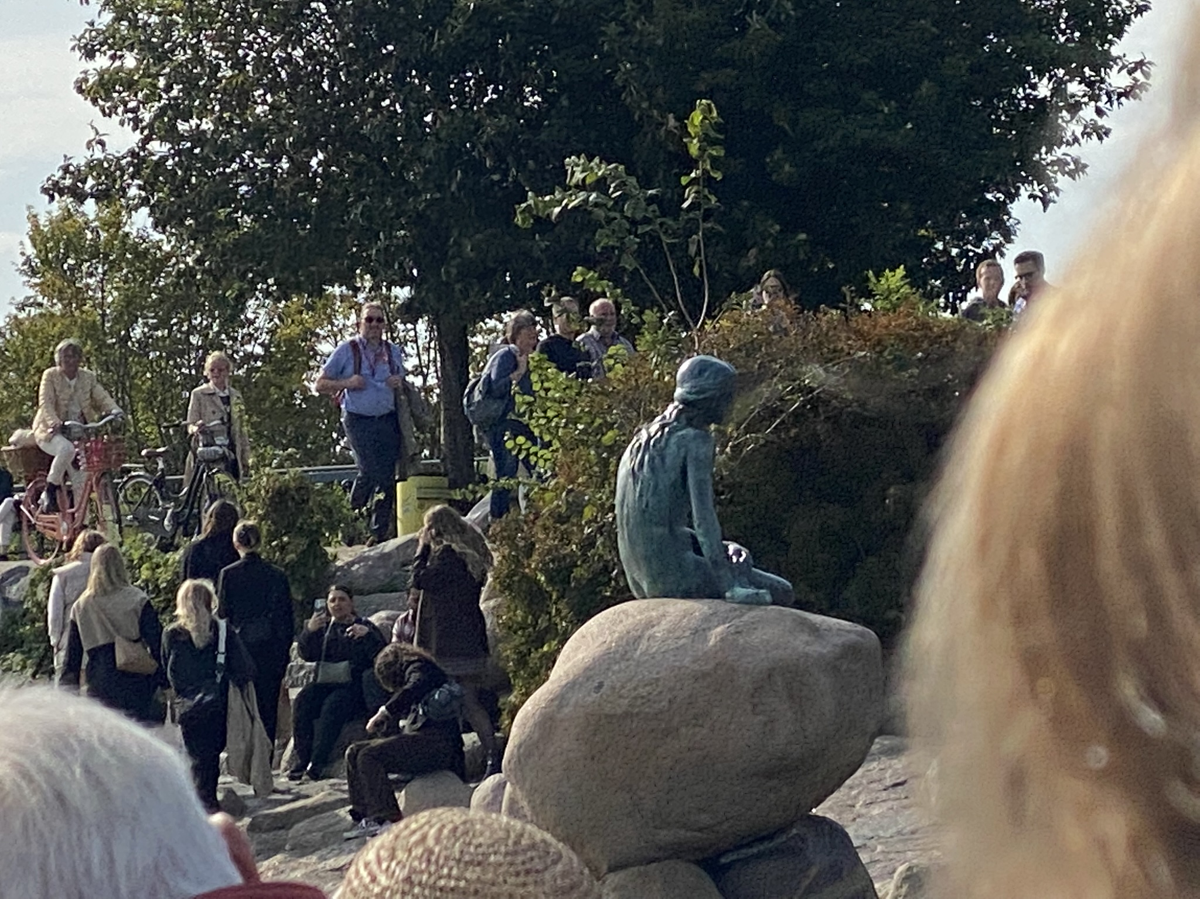
Kävimme ensimmäisenä viikonloppuna Kööpenhaminassa katsomassa nähtävyyksiä ja shoppailemassa.

Slide 8
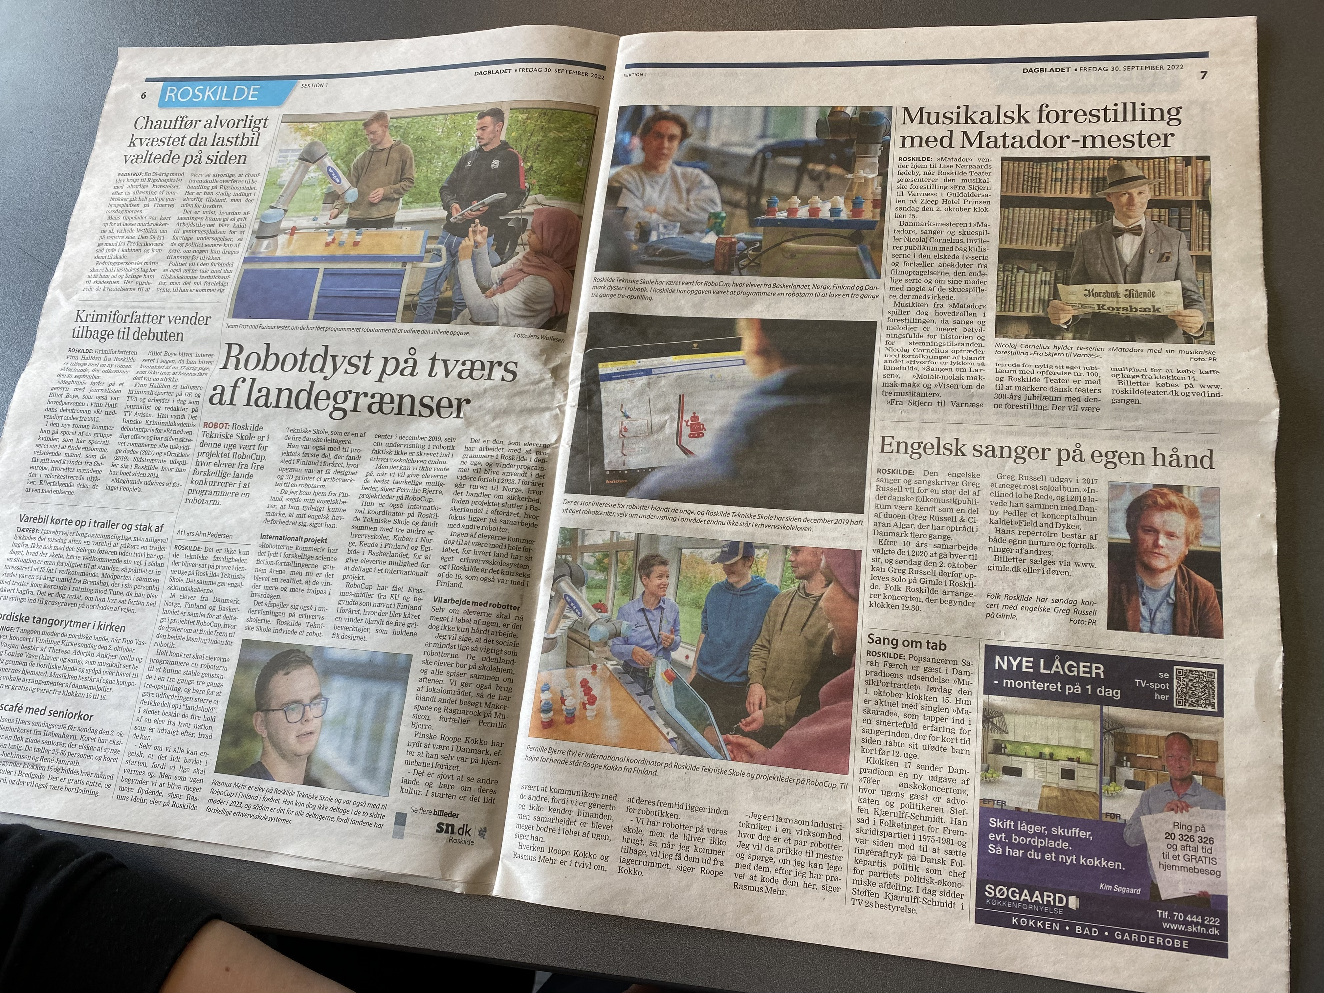
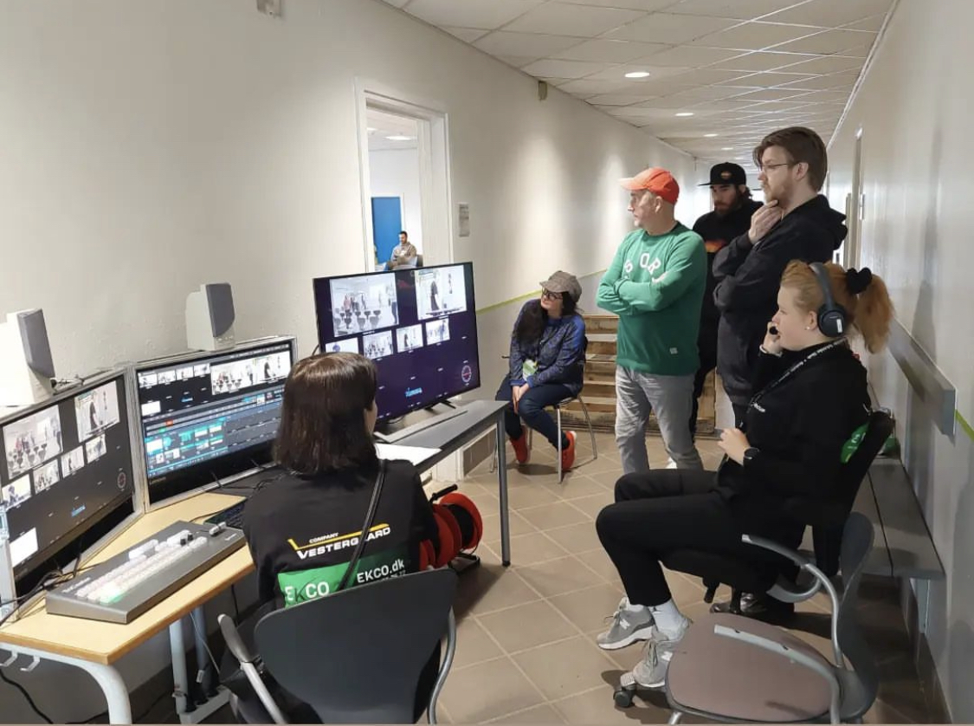
Viimeisenä kuvauspäivänä meillä oli monikameratuotanto lähetys, jossa kilpailijat esittelivät työnsä tuloksen tuomareille ja opettajille.

